Slide 1
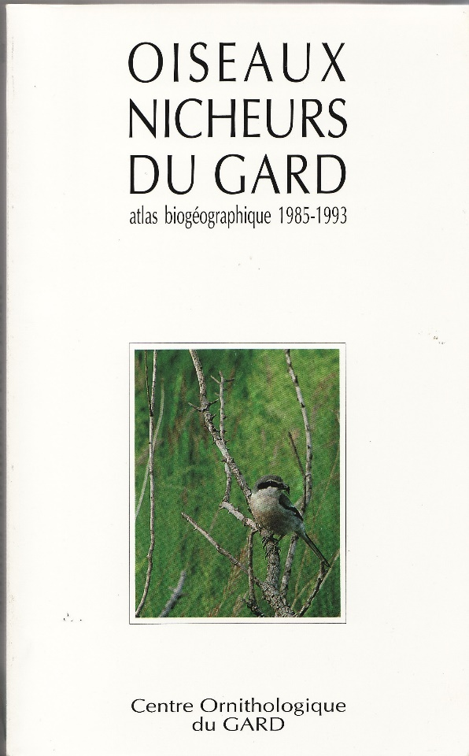
Je passe le relais!
A ciao!
Réunion Atlas
22 Octobre 2016

Slide 2
Philippe, l’homme de terrain

Slide 3
Déroulement de la journée
Prévisionnel: l’heure du bilan
Prospections hivernales
Prospections estivales
Cartographies de l’Atlas: évolution et choix final
Mise en page de l’Atlas: propositions
Monographies: exemple et répartition
Point sur les espèces!

Slide 4
Prévisionnel initial

Slide 5
Prévisionnel aujourd’hui
Nous avons «perdu» presque 1 an !
Pas de réunion globale depuis la 8ème réunion du 12 décembre 2015
Difficulté d’organiser la suite
- Manque de disponibilité des uns et des autres
- Trop grande importance donnée au terrain
Problème interne au COGard

Slide 6
Qu’a t il été fait durant ce laps de temps?!
Prospection hivernale: Tous
Prospection estivale pour revaloriser certains codes
→ Maille et/ou district
Mise au point du rendu cartographique: Bérenger, Victor, Bruno et Gilles
Plusieurs projets mise en page de l’atlas: Bérenger, Gilles et Victor
Mise au point d’une monographie type: Gérard et Gilles

Slide 7
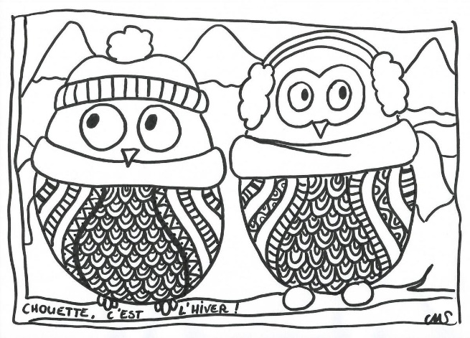
Prospections hivernales
Les cartes par maille et par district sont disponibles sur le site du COGard
Question :
Doit on continuer à prospecter cet hiver ?!
Si oui,
Comment se répartir les 3 districts de Philippe ?
Il est demandé expressément aux observateurs de :
Soit se concentrer sur les mailles les moins parcourues
Soit rechercher une espèce sur laquelle l’espèce n’a pas été contactée et où elle devrait l’être (ex. grive draine sur les Cévennes schisteuses et calcaires…)

Slide 8
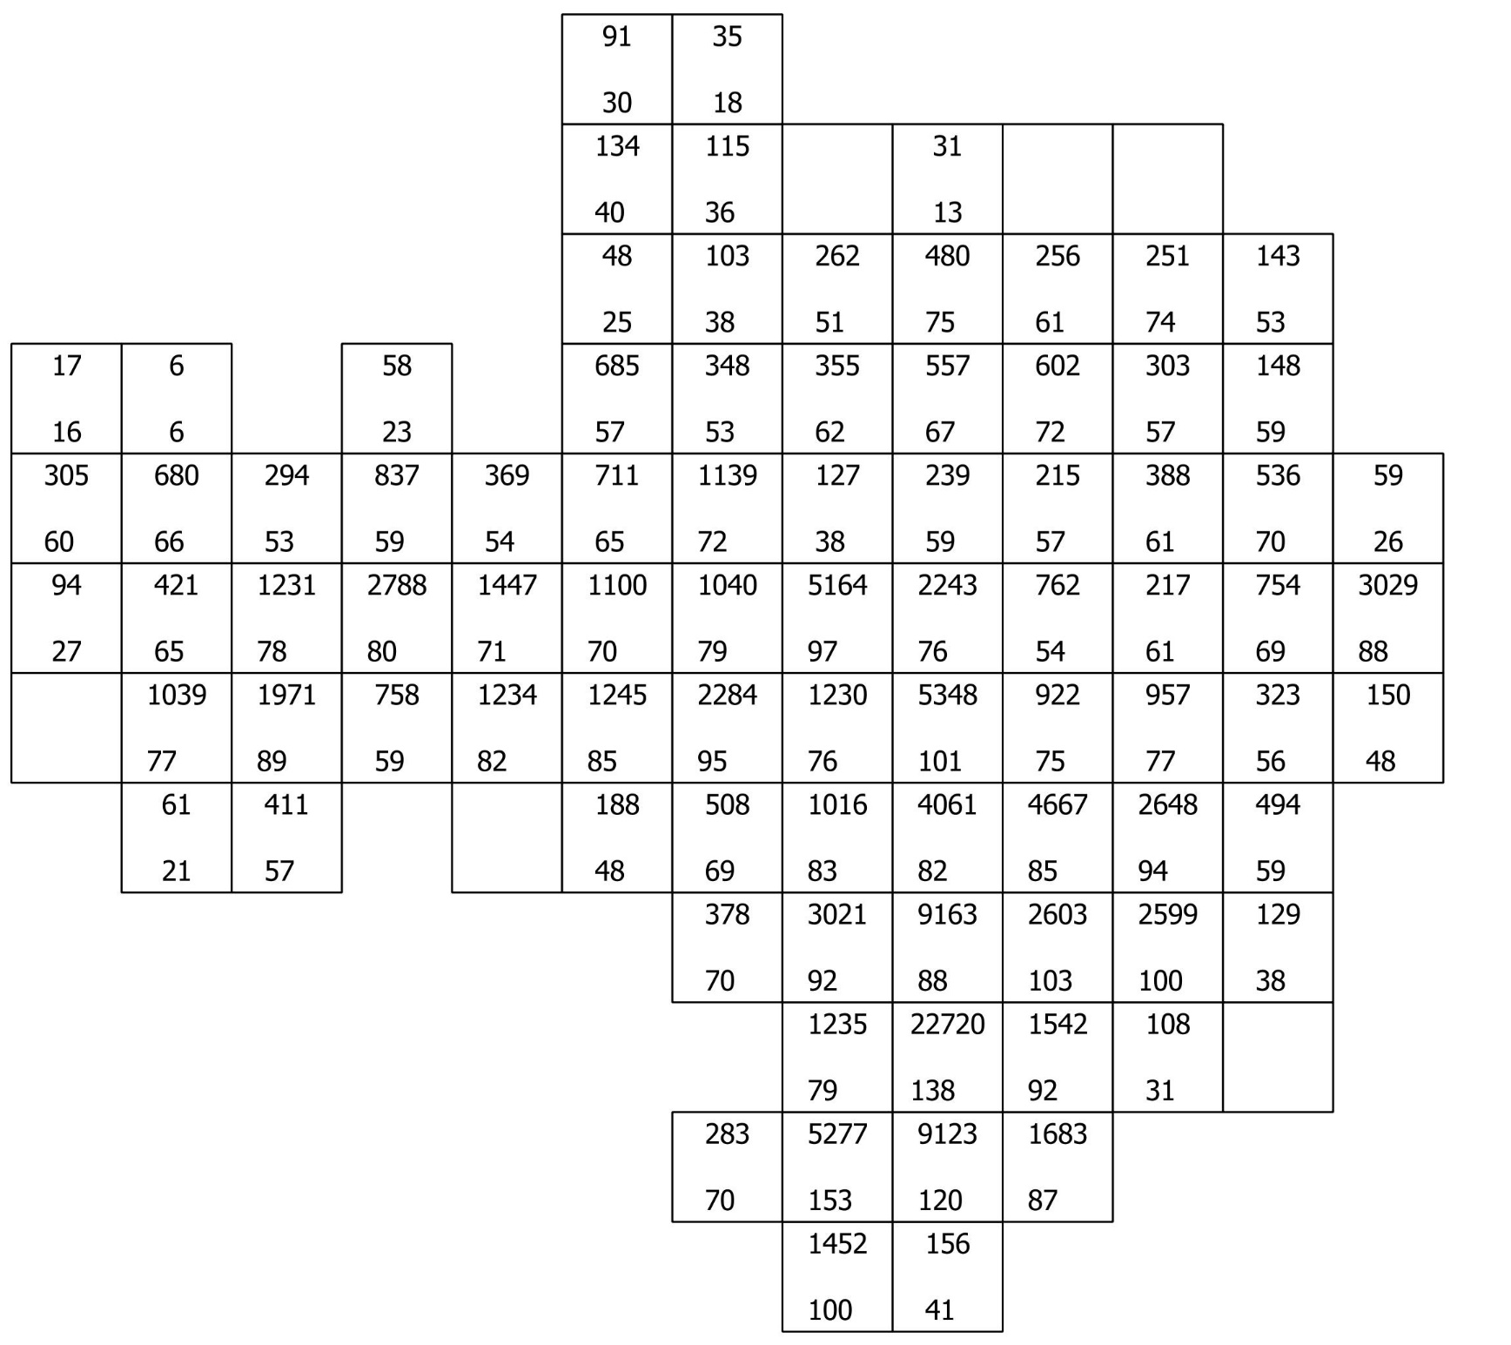
Mais combien?
MAILLES
124209 observations au total
Nombres d’observations
n
n
Nombres d’espèces

Slide 9
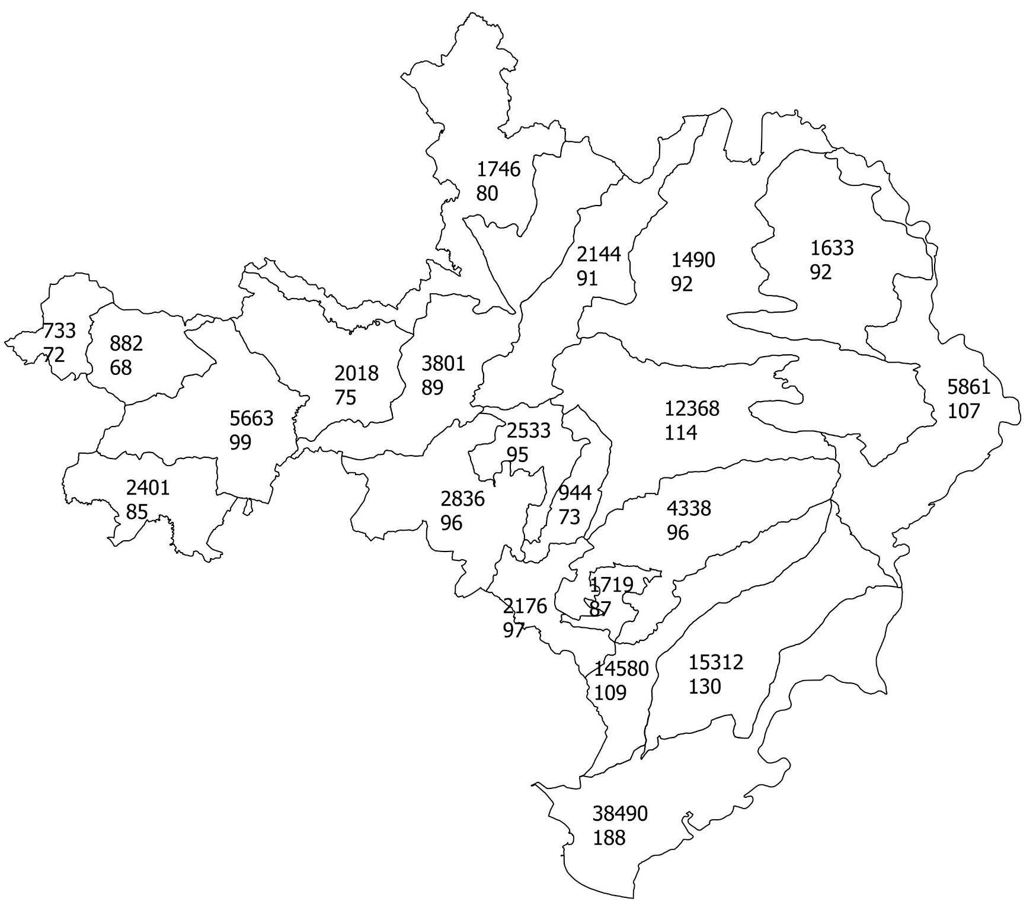
Mais combien?
DISTRICTS
124209 observations au total
Nombres d’observations
n
n
Nombres d’espèces

Slide 10
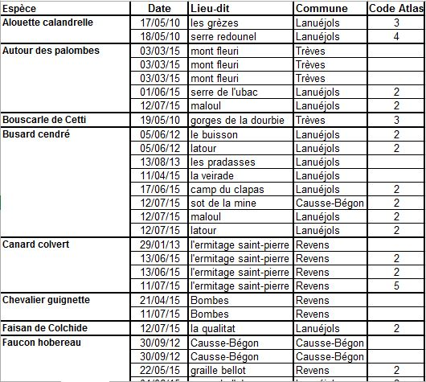
Prospections estivales
Un constat
→ Très faible participation pour ne pas dire quasi nulle à nos sorties programmées.
Pourquoi ?
Si nécessaire, comment y remédier ?
Comment se répartir les 3 districts de Philippe ?
Question:
Qui a utilisé les tableurs Excel fournis par Claire début juin 2016 ?
Ex: Causse Noir

Slide 11
Prospections estivales
Point espèce par espèce d’ici cet après midi !
Si il est impensable de vous demander de ne pas prospecter, peut on au moins espérer que vos efforts puissent porter sur les espèces à valoriser. Qui peut réellement s’engager dans cette direction et abandonner pour quelques mois ses habitudes?
Il est impératif de le savoir car les modifications carto à venir ne se feront que ponctuellement. Claire va nous présenter l’essentiel espèce par espèce cet apro et il est hors de question de réexporter à partir de Faune LR les données à venir.
Vous devrez fournir un tableur uniquement des espèces revalorisées au district et à la maille.

Slide 12
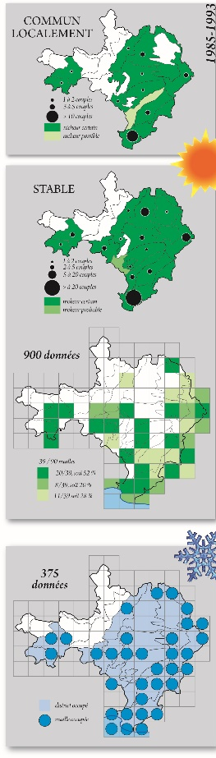
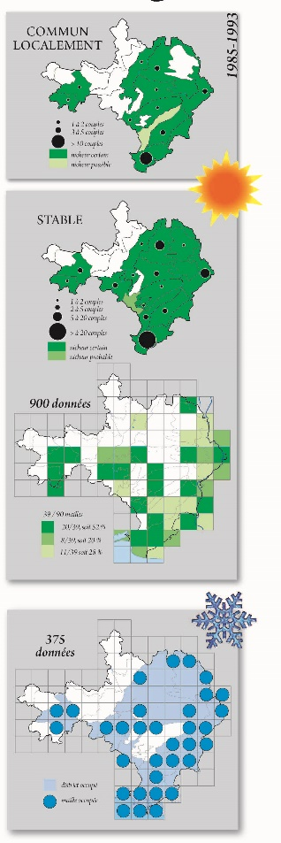
Evolution cartographique de l’Atlas
- Travail élaboré par Gilles avec retour de Bérenger et de Victor. - Pas de réponse de Bruno

Slide 13
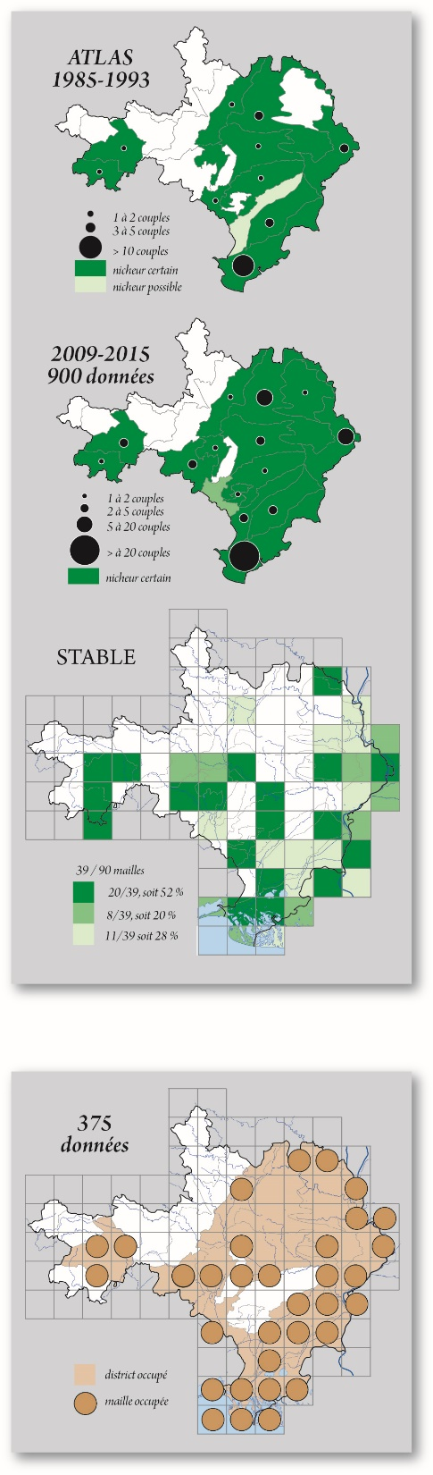
2
Suppression des localisations de villes
Plus précise, une grande carte volante sera associée à l’Atlas
1
Décembre 2015

Slide 14
3
- Nouvelles couleurs proposées sur demande de Bérenger pour caler avec les codes nationaux
- Séparation de la carte de l’atlas 1993 avec les cartes du nouvel atlas
- Repositionner la notion d’évolution sur la carte district
4
- Mixte entre les 2 couleurs (Victor et Gilles préfèrent le vert et se rangent à l’avis de Bérenger sur le bleu d’hiver). - Pas de nouvelle de Bruno

Slide 15
5
Modification des logos hiver et été
- Repositionnement des logos hiver et été
- Suppression de la typo 2009 – 2015, puisqu’il s’agit du présent Atlas !!
6

Slide 16
7
- Retouche de tous les tracés pour une généralisation plus dynamique
- Suppression des étangs camarguais et du réseau hydro pour plus de lisibilité
Maquette finale?
A valider

Slide 17
Mise en page de l’Atlas
Travail élaboré par Gilles avec premières remarques de Bérenger et de Victor
A partir des propositions de la commission monographie du 19 décembre 2015
Nécessité d’arrêter aujourd’hui une direction pour finaliser cette mise en page!
➔ Plusieurs propositions qui seront commentées

Slide 18
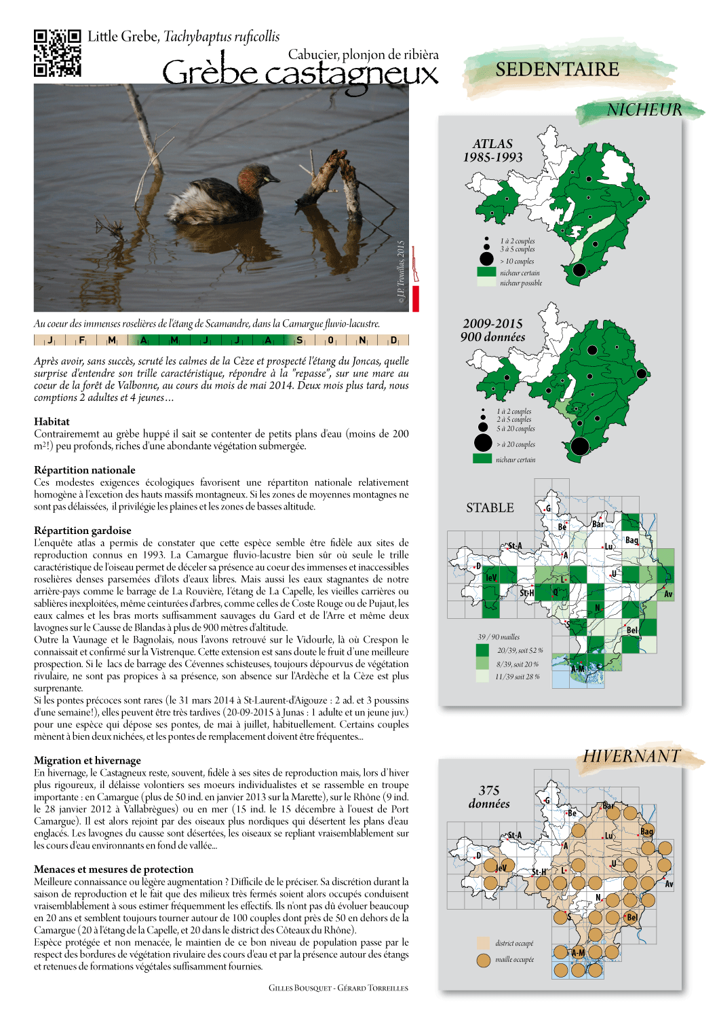
1
Tient compte des remarques de la réunion du 19 décembre 2015
Nom latin, anglais et occitan
Préciser le statut de l’espèce
Création de sous titre (habitat……)
Code flash
Choix des fonds
Choix typo :
Légende photo : Arno pro Italic display, corps 10
Anecdote : Arno pro Italic, corps 10
Sous-titre : Arno pro semi bold, corps 10
Texte: Arno pro display, corps 10
Titre espèce : Papyrus regular 30
Statut : Arno pro regular 18 en CAP

Slide 19
Choix des fonds

Slide 20
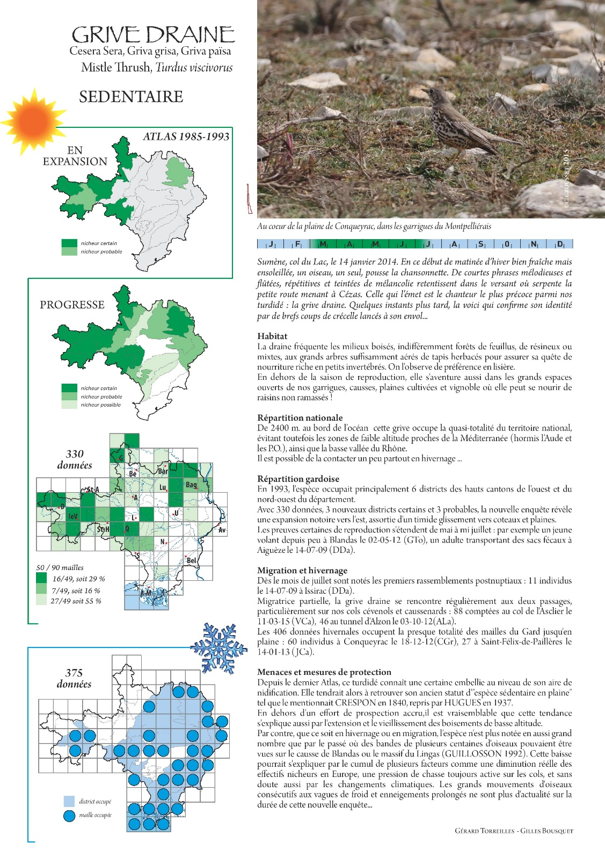
2
Tient compte des remarques précédente avec:
Gestion cartographique différente → Sans fond
Photo calée en fond perdu
Choix typo : idem précédent avec
Titre espèce : Papyrus régular 30 en capitales

Slide 21
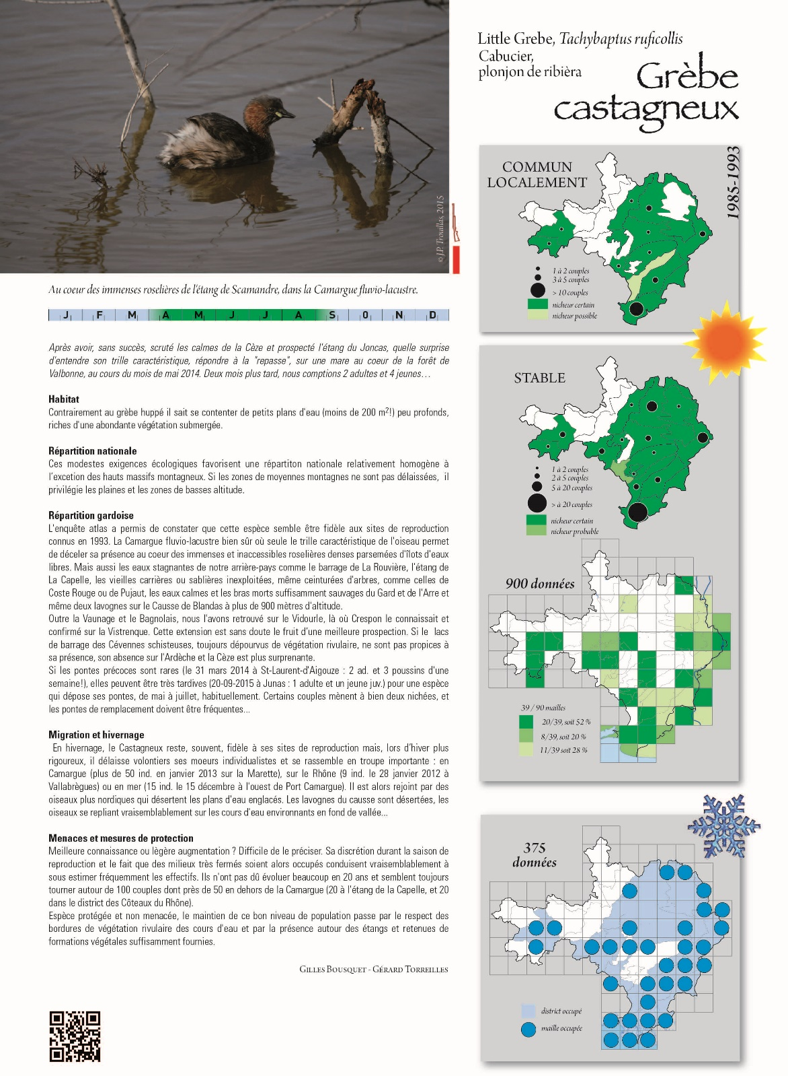
3
Reprend la mise en page 1 avec:
Photo calée en fond perdu
Pas de statut : l’histogramme de présence ne suffit-il pas ?
Choix typo :
Légende photo : Arno pro Italic display, corps 10
Anecdote : Univers light condensed oblique, corps 8
Sous titre : Univers bolt condensed, corps 8
Texte : Univers light condensed, corps 8
Titre espèce : Papyrus régular 30

Slide 22
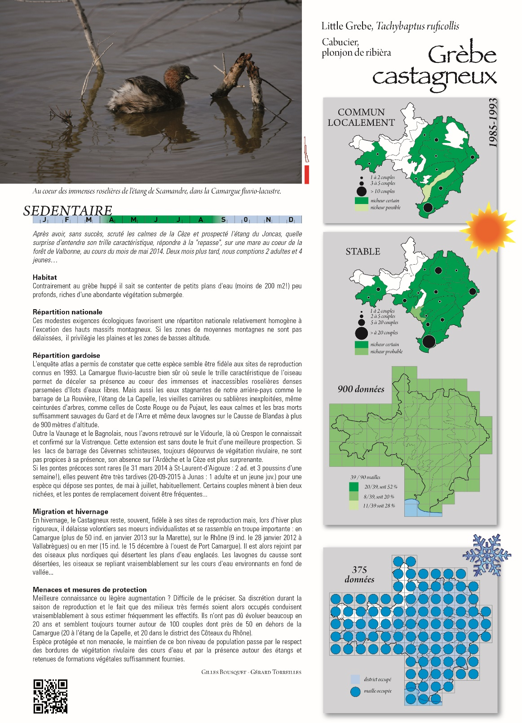
4 Impaire
Reprend la mise en page 3 avec:
Repositionnement du statut
Choix typo :
Légende photo : Arno pro Italic display, corps 10
Anecdote : Univers light condensed oblique, corps 8,5
Sous titre : Univers bolt condensed, corps 8,5
Texte : Univers light condensed, corps 8,5
Titre espèce : Papyrus regular 30
Statut : Arno pro regular 18 en CAP

Slide 23
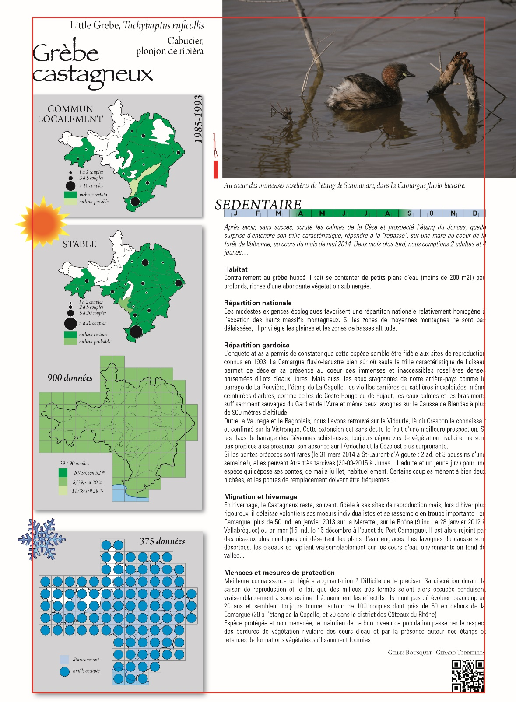
4 Paire
Reprend la mise en page 4 en page paire

Slide 24
Monographie
Seront fournis aux auteurs, pour l’écriture des monographies :
La monographie de l’atlas précédent (quand elle existe), en word ou pdf
Les données gardoises :
→ Elles doivent servir de matière à notre atlas et garantir toute son originalité en découvrant les anecdotes des données gardoises (dates d’arrivée, premiers départs, rassemblements, pontes, pulli…) Ces données vous seront fournies sur deux tableurs Excel. À vous de jouer avec, de les trier, par date, commune...
- Un tableur « estival » : données entre 2009 et 2015
- Un tableur « hivernal » : données entre 2009 et 2016
Un jeu de cartes à découvrir sur le site du COGard
- Carte de l’ancien atlas
- Carte hivernale (cumul maille et district)
- Cartes estivales
District
Maille
Quelques exemples de page type de l’atlas.
Le calendrier et l’état d’avancement de l’atlas
La synthèse actualisée des monographies.
Exemple Grive Draine

Slide 25
Monographie type
Rappel du contenu :
Introduction : Une anecdote
Habitat : à évoquer simplement, à moins d’une originalité gardoise
Répartition nationale et/ou internationale
Répartition gardoise
Migration et hivernage
Menaces et mesures de protection

Slide 26
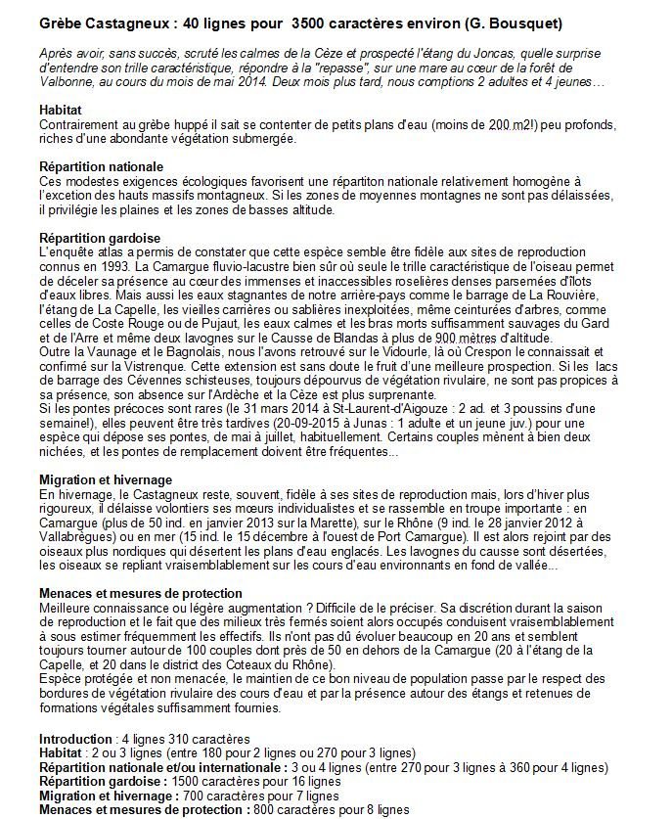
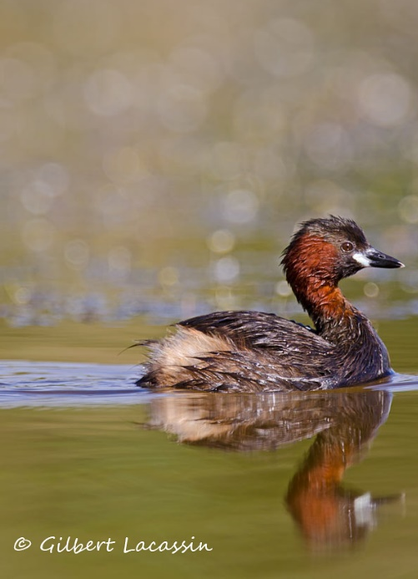

Slide 27
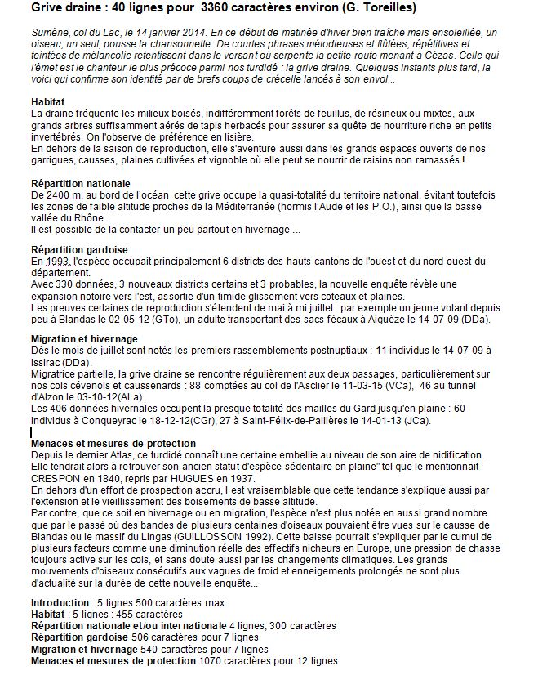

Slide 28
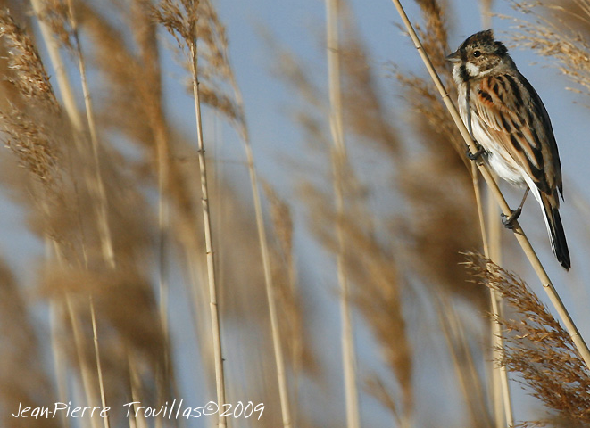
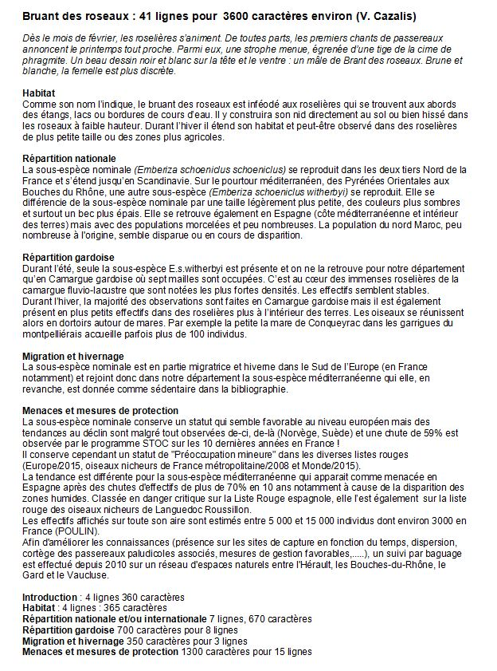

Slide 29
Tableur de présentation des espèces et des monographies

Slide 30
Cartes des espèces: à vos corrections!

